Slide 1
Khám phá Du lịch Việt Nam
Vẻ đẹp thiên nhiên & văn hóa tuyệt vời

Slide 2
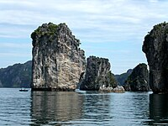
Vịnh Hạ Long
Di sản thiên nhiên thế giới UNESCO
Hơn 1.600 đảo đá vôi kỳ vĩ
Di sản thiên nhiên thế giới UNESCO
Hơn 1.600 đảo đá vôi kỳ vĩ

Slide 3
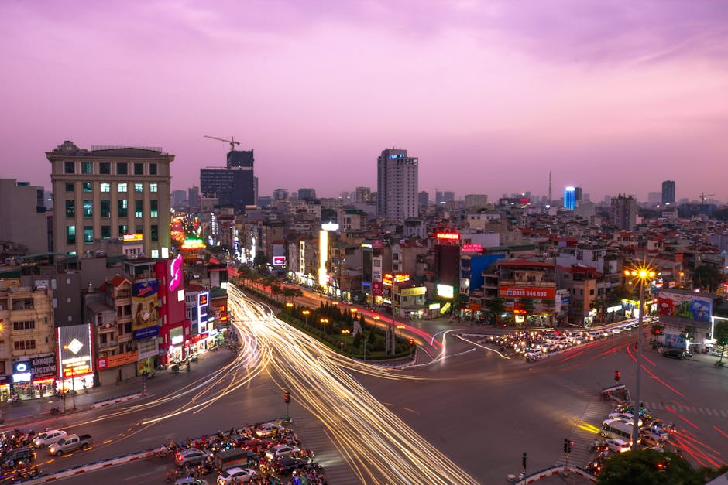
Hà Nội - Thủ đô ngàn năm văn hiến
Hồ Hoàn Kiếm, Văn Miếu - Quốc Tử Giám, Lăng Chủ tịch Hồ Chí Minh
Truyền thống văn hóa và ẩm thực phong phú
Hồ Hoàn Kiếm, Văn Miếu - Quốc Tử Giám,
Lăng Chủ tịch Hồ Chí Minh
Truyền thống văn hóa và ẩm thực phong phú

Slide 4
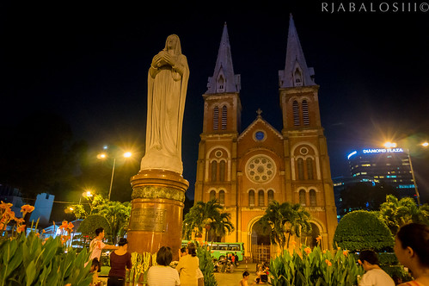
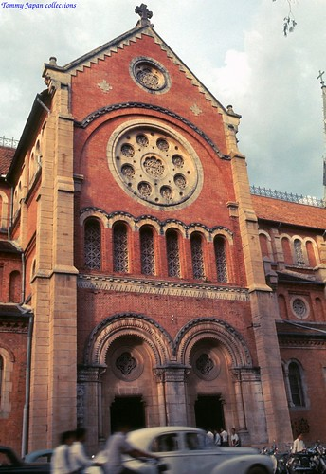
TP. Hồ Chí Minh – Năng động và hiện đại
Nhà thờ Đức Bà, Dinh Độc Lập, chợ Bến Thành
Thành phố sôi động nhất Việt Nam

Slide 5
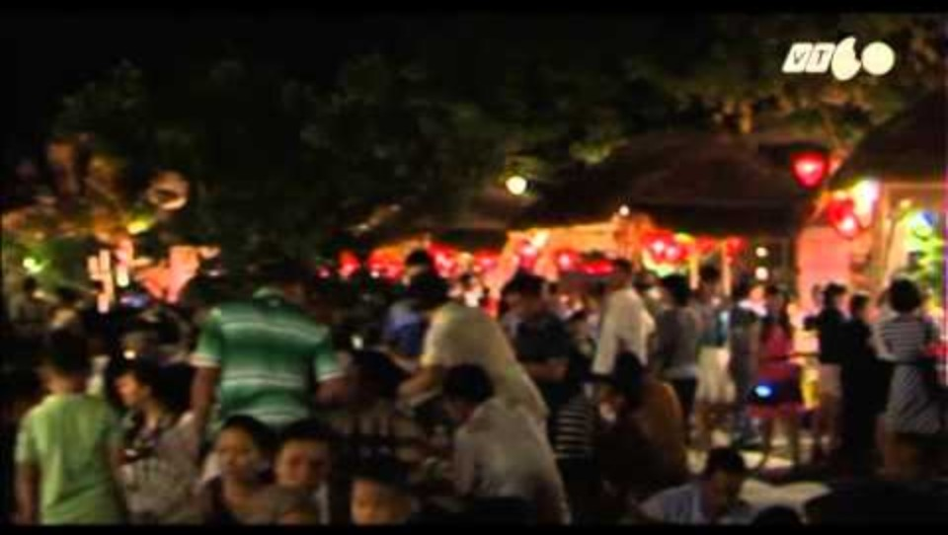
Hội An – Phố cổ thời gian

